Slide 1
经济管理中的计算机应用
信息管理与工程学院 刘兰娟

Slide 2
第八章
库存管理决策模型

Slide 3
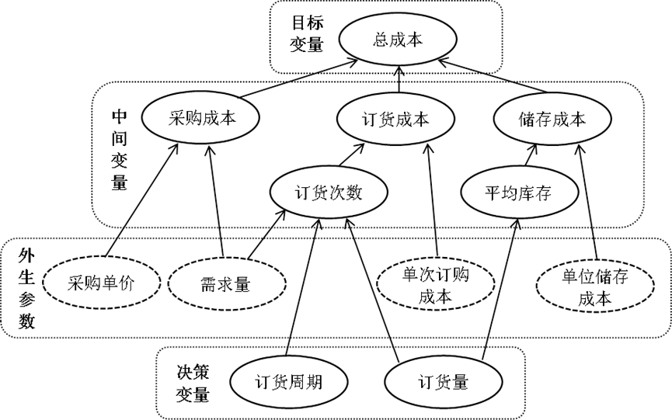
决策模型

Slide 4
01
库存量变化模型
经济订货量分析模型
优惠条件下最优订货量分析模型
需求不确定的库存管理决策模拟
交货期不确定的库存管理决策模拟
02
CONTENT
03
主要内容
04
05

Slide 5
第一节
需求确定的库存管理决策分析

Slide 6
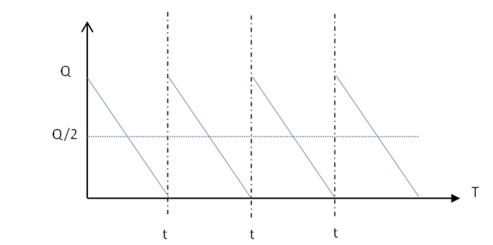
1、库存量变化模型分析
假定Q表示商品的一次订货量，完成一次订货商品入库时，库存数量为Q。如果每天需求量固定，那么如图所示，每天库存的下降速度不变，t天以后库存下降为0，则在t天内平均库存可用Q/2表示。

Slide 7
2、库存量变化分析模型实例
【例8-1】某公司经销一种商品，初始库存量为0，每次最多订货1000件，最长每隔10天订一次货。在每天需求固定100件，订货能即时到货(即交货期为零)的情况下，管理人员想借助模型随时了解两种不同订货策略下一个月(30天)内的每天库存量。
解题步骤：
第一步，建立订货周期策略库存变化模型。
第二步，利用模拟运算表准备作图数据。

Slide 8
2、库存量变化分析模型实例
第三步，绘制可调库存变化动态图。

Slide 9
2、库存量变化分析模型实例
第四步，建立订货量策略库存变化模型。

Slide 10
【例8-1】建模关键技术
01
库存量概念、变化规律与描述模型
动态可选柱形图技术
图形的各种处理技术
02
03
文本框结合微调项控件控制参数可选的技术
动态可选决策模型的一般步骤：
建立决策模型框架——模拟运算表(灵敏度分析) ——绘制图表——添加参考线和参考点——创建控件——生成动态决策结论文本框——组合对象
04

Slide 11

3、经济订货量分析
定量模型
设一次订货的订货量为Q，年需求量为D，一次订货的(固定)订货成本为k，设一件商品保存一年的储存成本(单位储存成本)为h, 则年总成本

Slide 12
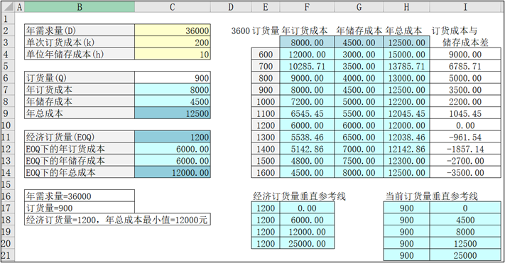
4、经济订货量分析模型实例
【例8-2】某公司全年需采购某种零件36000件，单次订货成本为200元，单个零件储存一年的成本为10元，目前公司每次按900件订货。公司库存管理员想通过经济订货量模型分析每次订货900件是否是经济的? 如何调整订货策略？
解题步骤：
第一步，建立经济订货量分析基本模型。

Slide 13
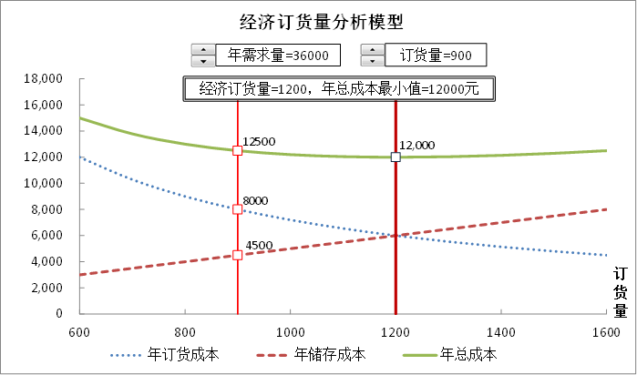
4、经济订货量分析模型实例
第二步，创建分析图来反映经济订货量分析模型。
第三步，添加决策依据——经济订货量垂直参考线。
第四步，在经济订货量分析图上给出决策结论。
第五步，建立可调的经济订货量分析模型。

Slide 14
4、经济订货量分析模型实例
【例8-2续】当调整模型参数年需求量微调钮时，最小年总成本和经济订货量都将随之发生变化。参考例7-4，可以将年需求量的不同值所对应的年总成本最小值和经济订货量都表达出来。
解题步骤：
第一步，准备情景线数据。

Slide 15
4、经济订货量分析模型实例
第二步，绘制情景分析曲线簇和决策点移动轨迹线。

Slide 16
【例8-2】建模关键技术
01
经济订货量含义与计算公式
情景分析曲线簇技术
决策点的移动轨迹线技术
02
03
文本框结合微调项控件控制模型，实现参数可选的技术
动态可选的What-if决策分析技术
04

Slide 17
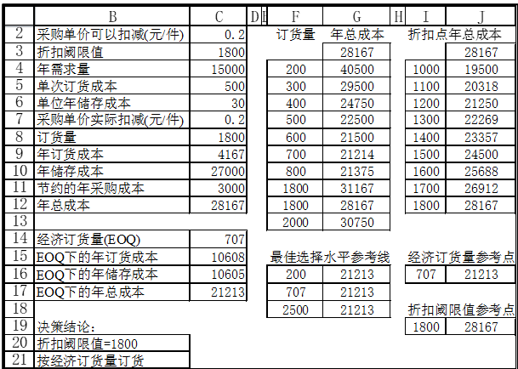
5、优惠条件下最优订货量分析模型实例
【例8-3】某企业全年需耗用一种部件15000个，一次订货成本为500元，单个部件储存一年的成本为30元，目前企业按照经济订货量订货。部件的供应商对超过1000个的订货量给予价格优惠，在原采购单价上扣减0.2元。库存管理员需要判断：按折扣阈限值订货是否比按经济订货量订货更有利。
解题步骤：
第一步，建立优惠条件下的最佳订货量分析基本模型。

Slide 18
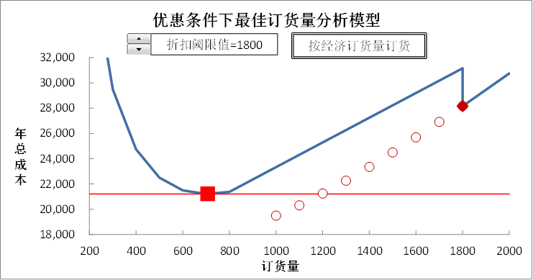
5、优惠条件下最优订货量分析模型实例
第二步，创建分析图以呈现优惠条件下的最佳订货量分析基本模型。绘制优惠条件下年总成本与订货量的关系图。
第三步，添加移动轨迹点和最佳选择水平参考线。

Slide 19
【例8-3】建模关键技术
01
库存成本概念与计算采购价格折扣纳入模型技术
可选动态图形处理技术
02
03
文本框结合微调项控件控制模型，实现参数可选的技术
在优惠折扣阈限值位置成本曲线的陡变技术
04

Slide 20
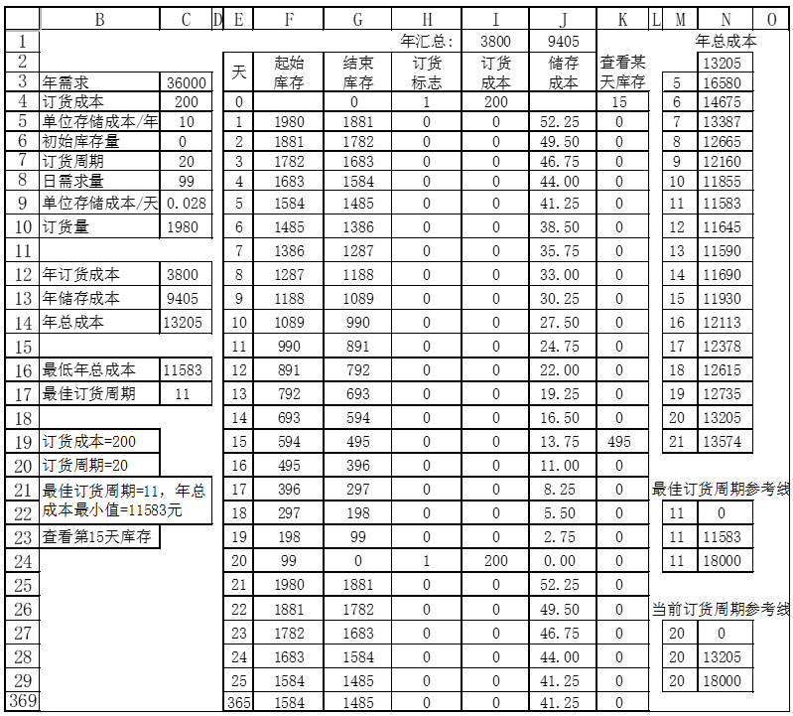
5、最佳订货周期模拟模型实例
【例8-4】某公司全年需采购某种零件36000件，每次订货成本为200元，单个零件储存一年的成本为10元。目前公司每20天订一次货，交货及时，公司库存管理员想通过最佳订货周期模型分析每天需求量不变的情况下，每20天订一次货是否是合理? 如何调整订货策略？按最佳订货周期订货，全年的库存如何变化？
解题步骤：
第一步，建立最佳订货周期模拟模型。
第二步，利用模拟运算表和函数识别最佳订货周期。

Slide 21
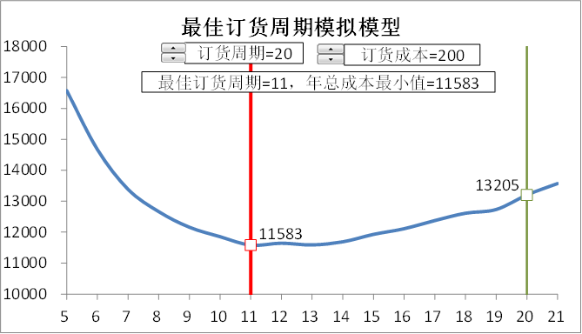
5、最佳订货周期模拟模型实例
第三步，可视化分析与决策支持。

Slide 22
5、最佳订货周期模拟模型实例
第四步，绘制可调库存变化模拟模型动态图。

Slide 23
【例8-4】建模关键技术
01
订货周期模型下库存量变化图形
柱形图实现动态可选图形的处理技术
02
03
文本框结合微调项控件参数可选的技术
建立动态决策模型的一般步骤：
建立决策模型框架——模拟运算表(灵敏度分析)——绘制图表——添加参考线和参考点——创建控件——生成动态决策结论文本框——组合对象
04

Slide 24
第二节
需求不确定的库存管理决策模拟

Slide 25
1、随机数的生成
（1）均匀分布(Uniform Distribution)
均匀分布描述在某最小值和最大值之间所有结果等可能的随机变量的特性。
对于在Excel中想要产生a和b之间均匀分布的随机数X，可以利用RAND()函数进行线性变换获得，变换公式为 x=a+(b-a)*RAND()。
（2）正态分布(Normal Distribution)
正态分布是一条钟形曲线，中间高两边低，左右对称。其特性由两个参数刻画：均值$μ$ 和标准$差σ$ ,函数为NORM.INV(RAND(),$μ$,$σ$)。
（3）特定离散分布的随机数
逆变换法（Inverse Transformation Method）。

Slide 26
2、随机数的生成实例
【例8-5】生成均匀分布、正态分布和特定离散分布三种随机数：
（1）模拟产生100个需求量，这100个需求量是服从[60,90]均匀分布的随机数（保留整数），统计这100个模拟随机数在各分段的频率分布，并用直方图显示分布。
（2）模拟产生100个需求量，这100个需求量是服从均值为75分和标准差为5分的正态分布的随机数（保留整数），统计这100个模拟随机数在各分段的频率分布，并用直方图显示分布。
（3）有一种需求量是离散型随机数，它的概率分布如下表所示。模拟产生服从该特定离散分布的100个需求量，统计这100个模拟随机数在各分段的频率分布，并用直方图显示分布。

Slide 27
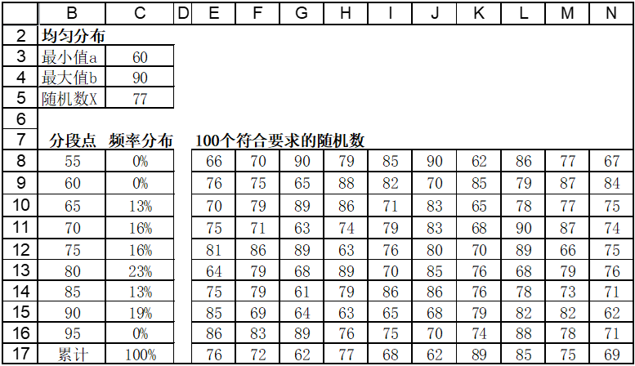
2、随机数的生成实例
【例8-5】 （1）模拟产生100个需求量，这100个需求量是服从[60,90]均匀分布的随机数（保留整数），统计这100个模拟随机数在各分段的频率分布，并用直方图显示分布。
解题步骤：
第一步，建立均匀分布随机数生成模型。
第二步，生成100个均匀分布随机数。
第三步，统计100个随机数的频率分布。

Slide 28
2、随机数的生成实例
第四步，绘制均匀分布的频率直方图。

Slide 29
2、随机数的生成实例
【例8-5】 （2）模拟产生100个需求量，这100个需求量是服从均值为75分和标准差为5分的正态分布的随机数（保留整数），统计这100个模拟随机数在各分段的频率分布，并用直方图显示分布。
第五步，生成正态分布随机数生成模型并绘制频率直方图。

Slide 30

2、随机数的生成实例
【例8-5】 （3）有一种需求量是离散型随机数，它的概率分布如下表所示。模拟产生服从该特定离散分布的100个需求量，统计这100个模拟随机数在各分段的频率分布，并用直方图显示分布。
第六步，建立特定离散分布随机数生成模型。

Slide 31
2、随机数的生成实例
第七步，生成离散型随机数并绘制频率直方图。

Slide 32
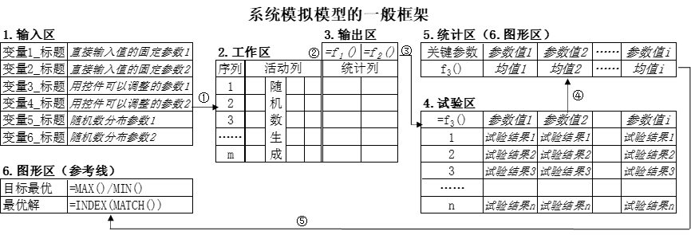
3、系统模拟模型的一般框架

Slide 33
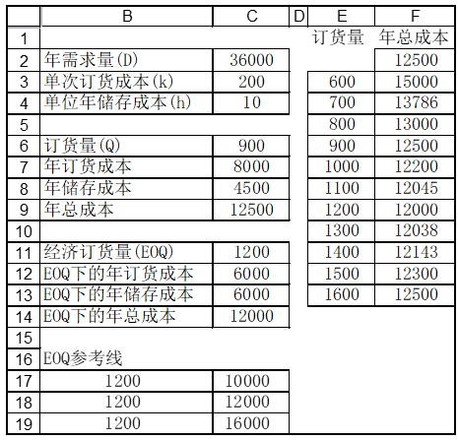
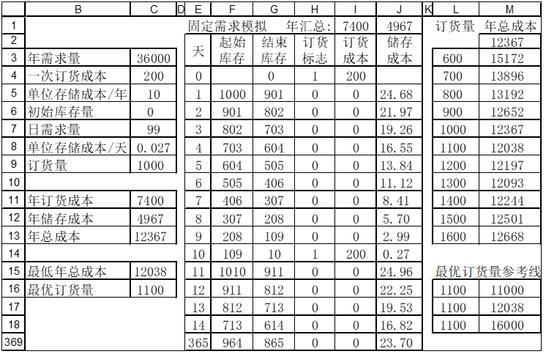
4、随机需求最优订货量模拟模型实例
【例8-6】除了每天的需求量不是固定的99，而是服从[80,120]的均匀分布外，其它条件与例8-2相同。建立随机需求最优订货量模拟模型，并与理论模型和固定需求最优订货量模拟模型进行比较，分析三种模型的区别。
解题步骤： 第一步，建立理论模型。
第二步，建立确定需求模型。

Slide 34
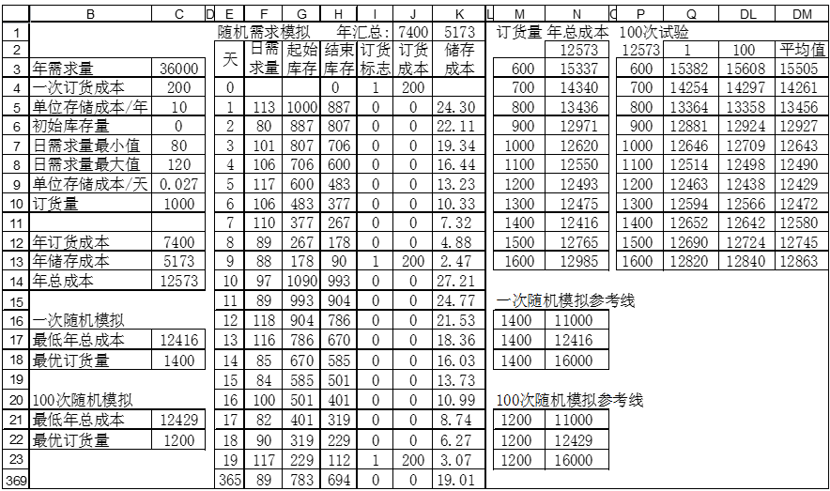
4、随机需求最优订货量模拟模型实例
第三步，建立随机需求模型。

Slide 35
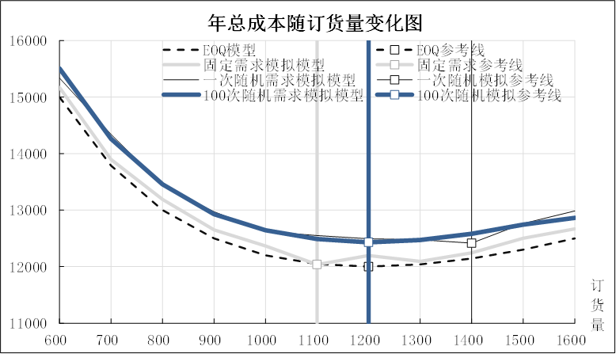
4、随机需求最优订货量模拟模型实例
第四步，绘制变化图。

Slide 36
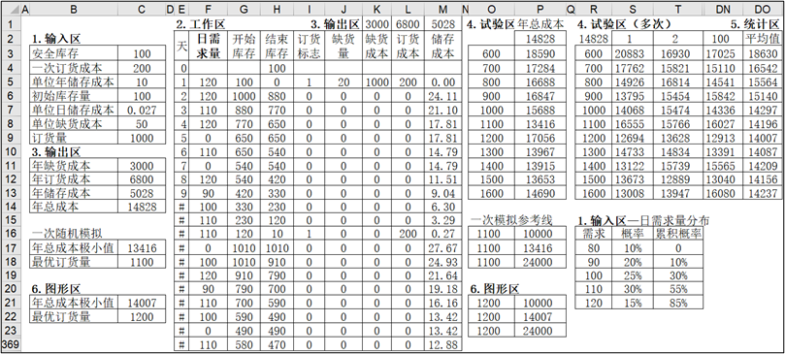
4、随机需求最优订货量模拟模型实例
【例8-7】如果例8-6中日需求量是服从表8-2中特定离散分布的随机数，公司采用安全库存补货策略，安全库存为100，起始库存是100。如果发生缺货，每件的缺货成本为50元，其他已知参数保持不变。
解题步骤 ：
第一步，建立随机需求库存管理模拟模型。

Slide 37
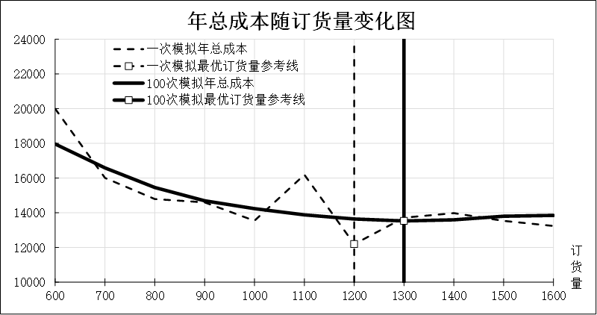
4、随机需求最优订货量模拟模型实例
第二步，绘制年总成本随订货量变化图形。

Slide 38
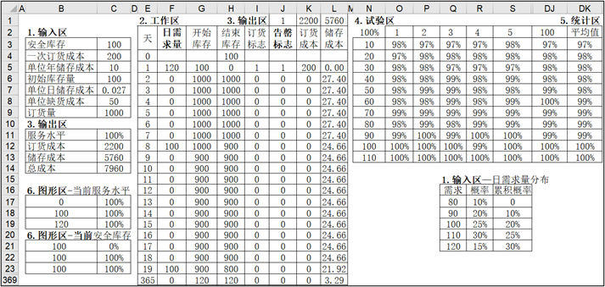
5、随机需求服务水平模拟模型实例
【例8-7】在随机需求库存模拟模型的基础上，进一步分析服务水平与安全库存的关系。
解题步骤 ：
第一步，建立随机需求服务水平模拟模型。

Slide 39
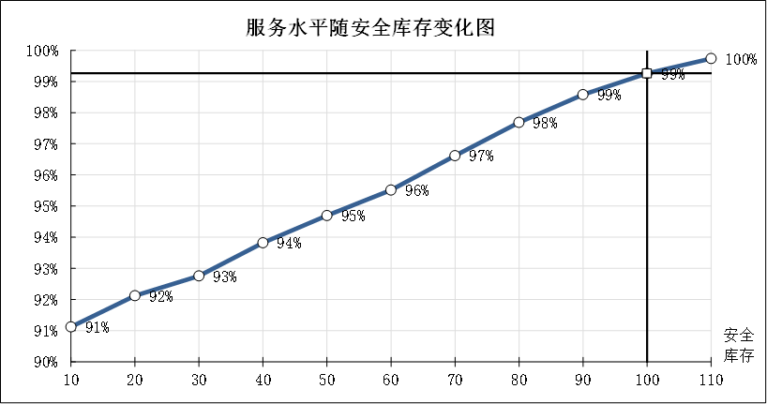
5、随机需求服务水平模拟模型实例
第二步，绘制服务水平随安全库存变化图。

Slide 40
第三节
交货期不确定的库存管理决策模拟

Slide 41
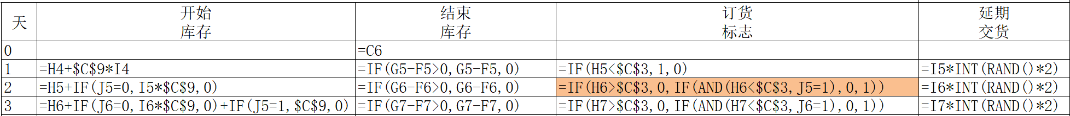
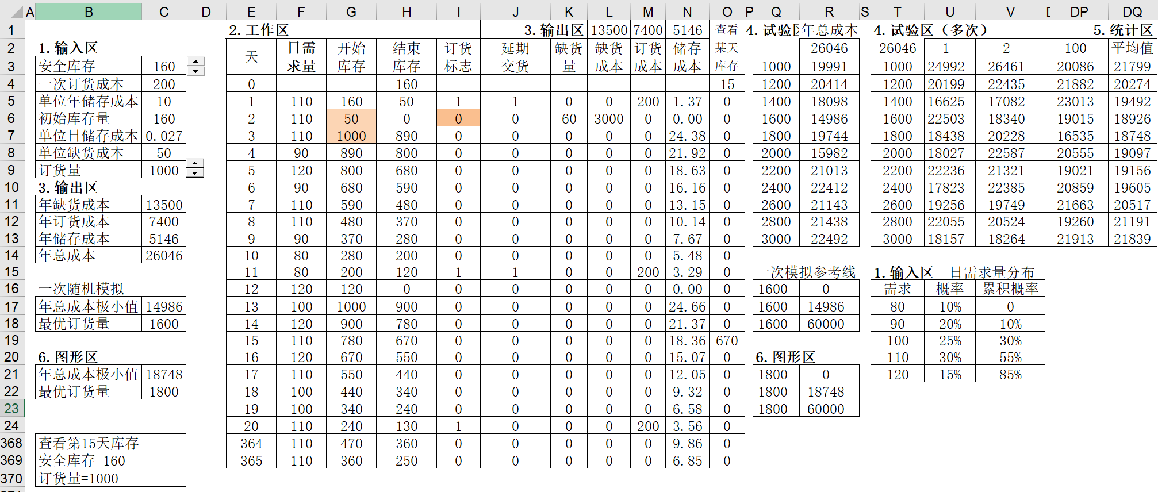
1、延期交货最优订货量模拟模型实例
【例8-8】以例8-7为基础，再考虑有延期交货的情况。假如每次发出订单，第二天不一定能准时收到货，有可能会延迟一天才收到货。根据以往经验，准时与延迟的可能性各占50%。最优订货量如何确定、服务水平怎样、一年中每天的库存如何变化。
解题步骤 :
第一步，建立延期交货最优订货量模拟模型。

Slide 42
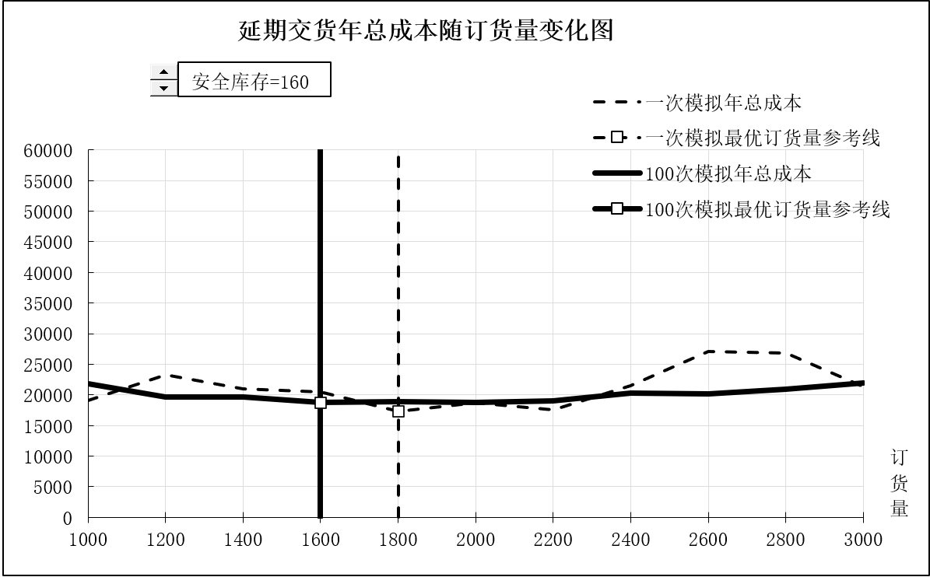
1、延期交货最优订货量模拟模型实例
第二步，绘制年总成本随订货量变化图。

Slide 43
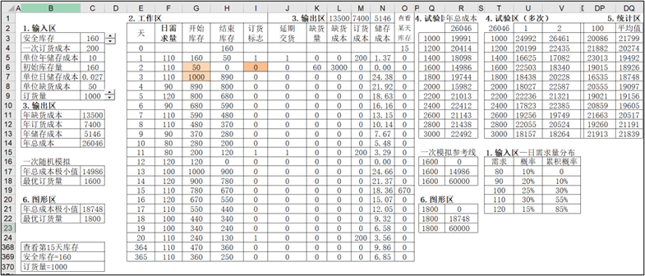
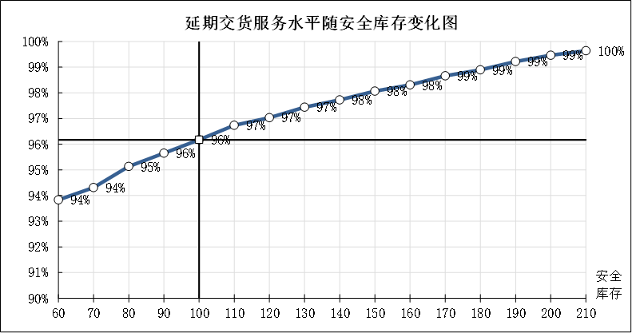
2、延期交货服务水平模拟模型实例
【例8-8续】在原例8-8的基础上，建立延期交货服务水平模拟模型。

Slide 44
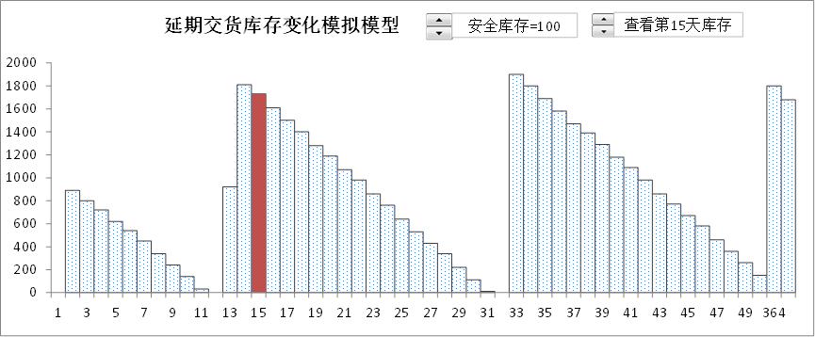
3、延期交货库存变化模拟模型实例
【例8-8续】在原例8-8的基础上，建立延期交货库存变化模拟模型。用于分析因受需求不确定、交货期不确定等因素的影响下，每天的库存变化情况。

Slide 45
【例8-6/7/8】建模关键技术
01
均匀、正态、特定离散分布随机数生成
随机需求库存模拟模型
交货期不确定的库存管理模拟模型
02
03
文本框结合微调项控件控制参数可选的技术
系统模拟模型的一般框架
输入区 工作区
输出区 试验区
统计区 绘图区
04

Slide 46
本章小结
本章难点
本章重点
需求确定时库存管理决策模型
需求不确定时库存管理决策模型
有缺货损失时库存管理决策模型
交货期不确定时库存管理决策模型
需求不确定时服务水平相对应的再订货点决策模型
系统模拟模型的一般框架
活动扫描系统仿真模拟方法
仿真结果多次试验方法
仿真样本统计分析
本章所学函数
本章所学技术
随机数发生方法
活动扫描仿真模拟
随机结果变量的试验及统计分析
为进行重复试验而采用在模拟运算表中使用虚自变量技术
模拟模型的图形表示技术
RAND()、RANDBETWEEN()、FREQUENCY()、NORM.INV()、VLOOKUP()

Slide 47
课堂答疑
Q%QQQQQQQQ & A

Slide 48
谢谢！

